Slide 1
Конкурс чтецов
Минута славы

Slide 2
Поэт из страны
Детства

Slide 3
Конкурс чтецов
Минута славы

Slide 4
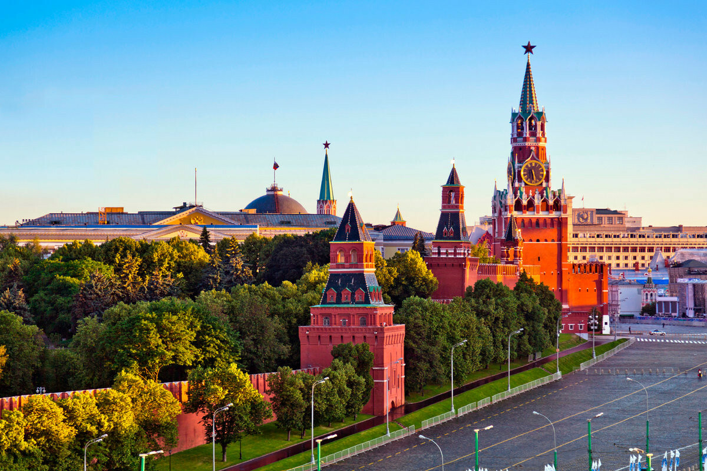

Slide 5
Книги Сергея Михалкова

Slide 7
Поэт из страны
Детства

Slide 9
Конкурс чтецов
Минута славы

Slide 10
Поэт из страны
Детства

Slide 12
Конкурс чтецов
Минута славы

Slide 13
СПАСИБО ЗА ВНИМАНИЕ!

